Slide 1
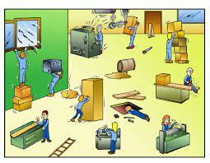
Tema 13
Els riscos a la feina

Slide 2
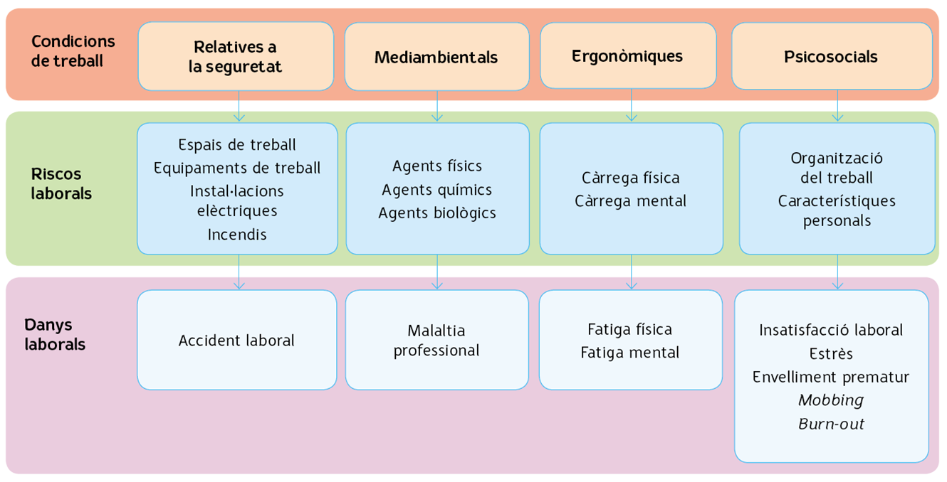
Condicions de treball, riscos laborals i danys laborals

Slide 3
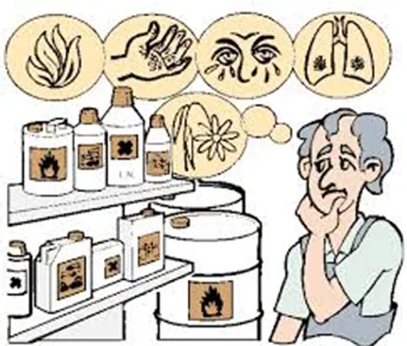
Els riscos químics
https://www.youtube.com/watch?v=QNTZbJSQVis

Slide 4
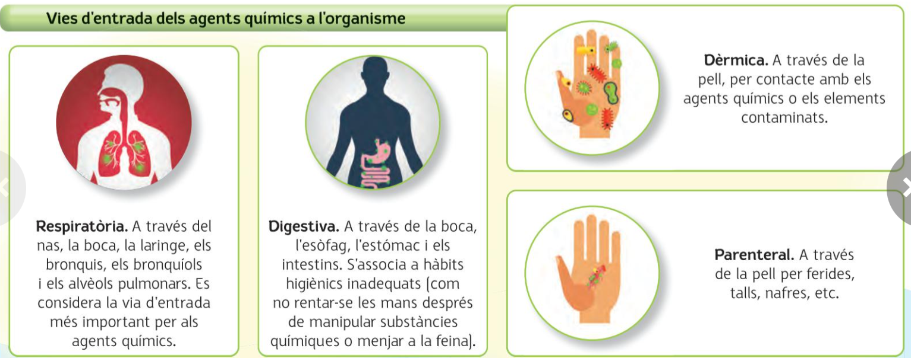
Vies d’entrada a l’organisme

Slide 5
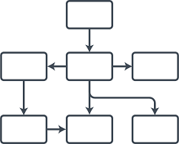
Efectes

Slide 6

Els riscos químics
Què és la silicosis?
Busca noticies sobre el cas Cosentino.
Explica que ha passat, relacionat amb el risc químic.
Quina és la via d’entrada?
Quins efectes té en el cos humà?
Cita les fonts consultades.

Slide 7
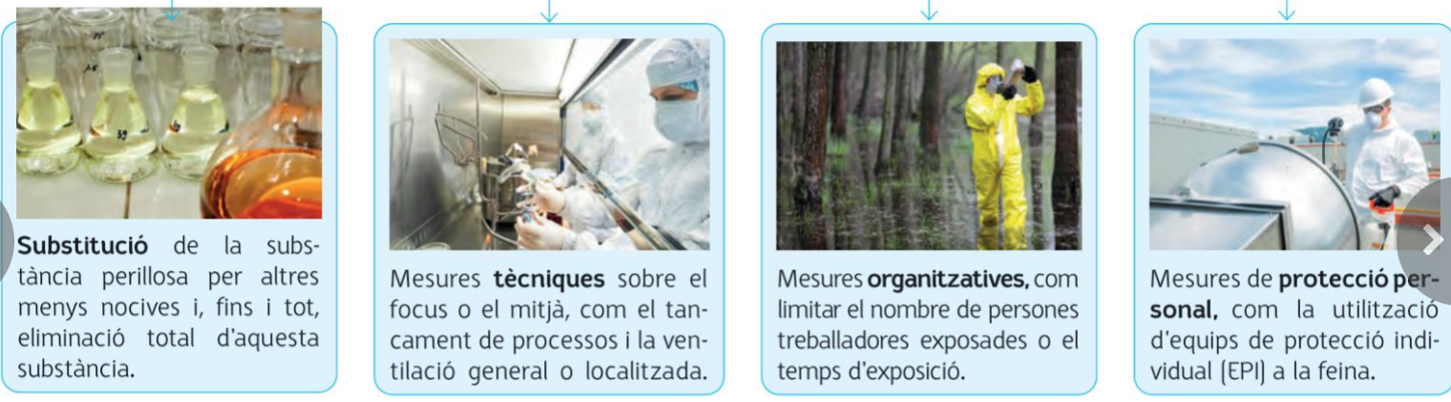
Principi Stop

Slide 8
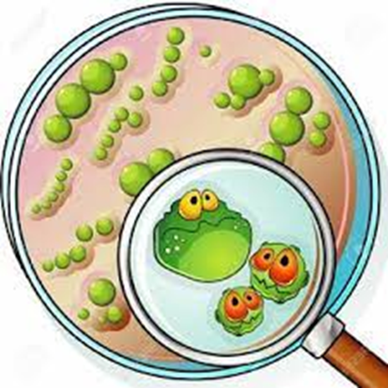
Els riscos biològics
Fes un esquema sobre els riscos biològics.
Quin tipus de risc biològic afecta més al vostre sector?

Slide 9
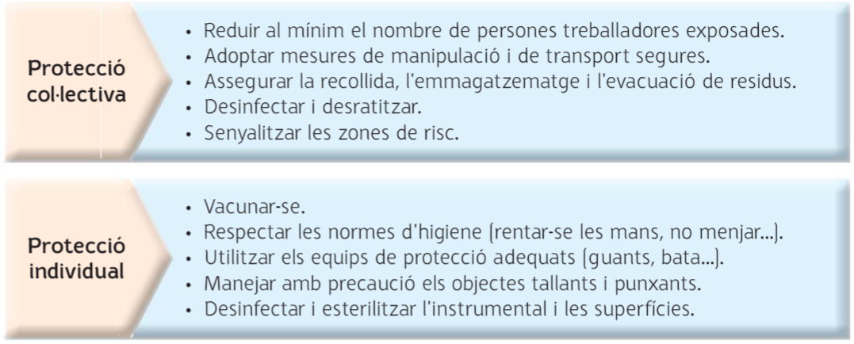

Slide 10
Els riscos biològics
https://www.rtve.es/noticias/20100210/el-departamento-de-salud-de-cataluna-confirma-7-casos-de-hepatitis-en-pacientes-en-dialisis/317377.shtml
A partir de la notícia explica:
Quin tipus de risc biològic es dona?
Quines mesures de protecció col·lectiva s’han de implantar?
Quines mesures de protecció individual s’han d’implementar?

Slide 11
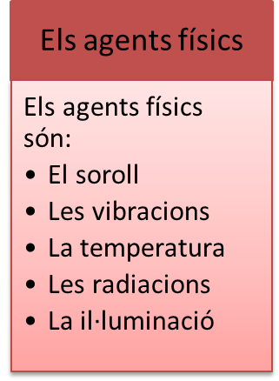
Els riscos físics

Slide 12
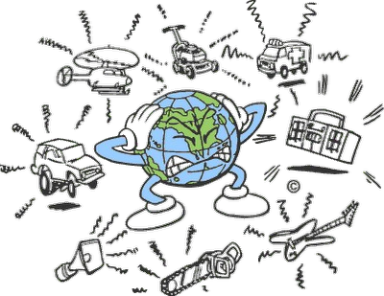
El soroll
https://www.youtube.com/shorts/QO_ZchpTYws
Quins son els nivells màxims de soroll?

Slide 13

Les vibracions
https://www.youtube.com/watch?v=drjLwvea6Wk
Digues quins son els efectes de les vibracions?

Slide 14
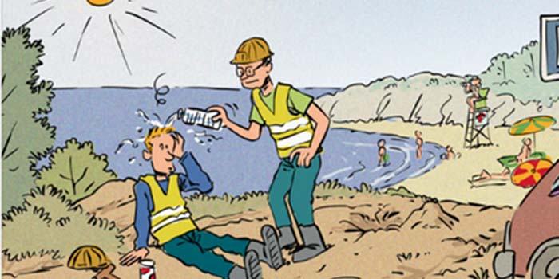
La temperatura
Indica les temperatures màximes i mínimes a les que s’hauria de treballar?
Fer mapa mental de l’estrés térmic

Slide 15
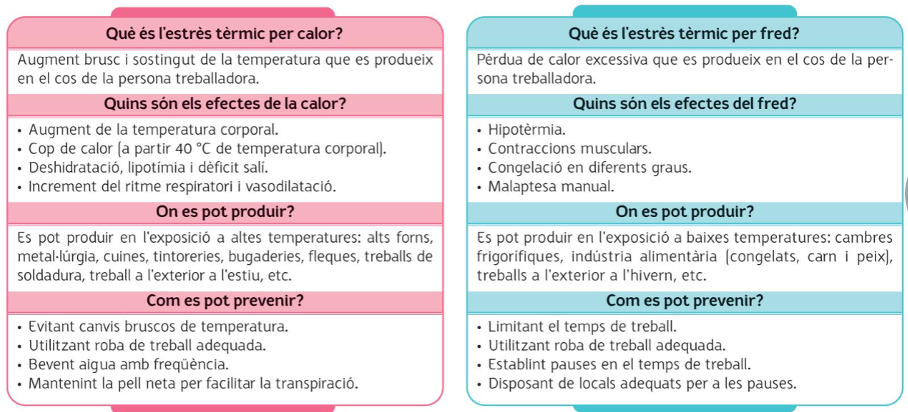
La temperatura

Slide 16

Les radiacions
Fes un mapa conceptual amb els tipus de radiacions
Quin tipus de radiacions et pots trobar al teu sector?

Slide 17

La il·luminació
Com ha de ser la il·luminació a la feina?
Fer mapa conceptual o esquema dels nivells d’il·luminació.
Quines mesures preventives s’han d’implantar?

Slide 18


Risc laboral: | Risc laboral:
Condició de treball | Condició de treball
Dany laboral: | Dany laboral:

